Slide 1
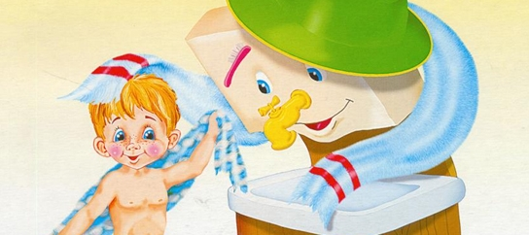
Предметы личной гигиены
Составила: О.Г. Комисарова

Slide 2
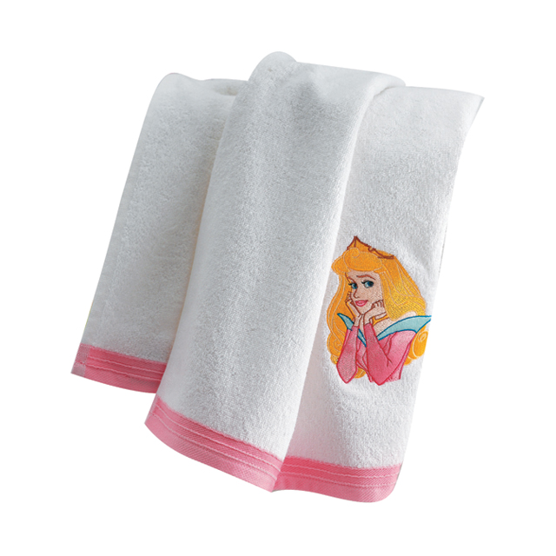
Вафельное и полосатое,
Ворсистое и мохнатое,
Всегда под рукою –
Что это такое?

Slide 3
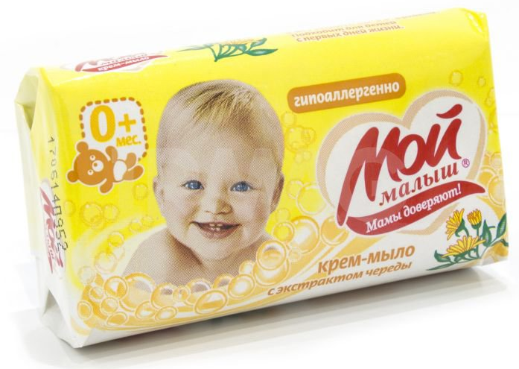
Ускользает, как живое,
Но не выпущу его я.
Дело ясное вполне,
Пусть отмоет руки мне.

Slide 4
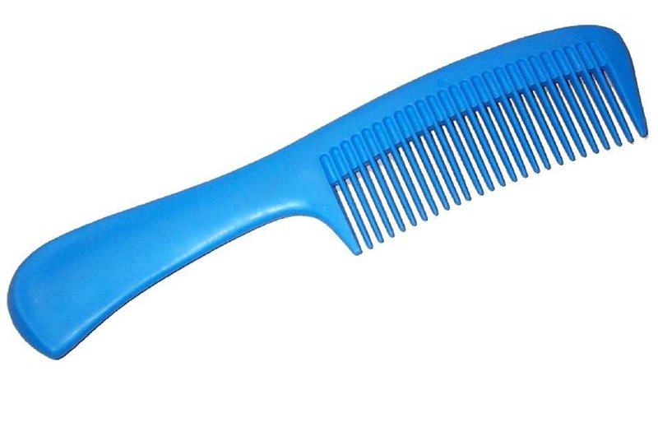
Частая, зубастая,
Вцепилась в чуб вихрастый.
Зубов много, а ничего не ест.

Slide 5
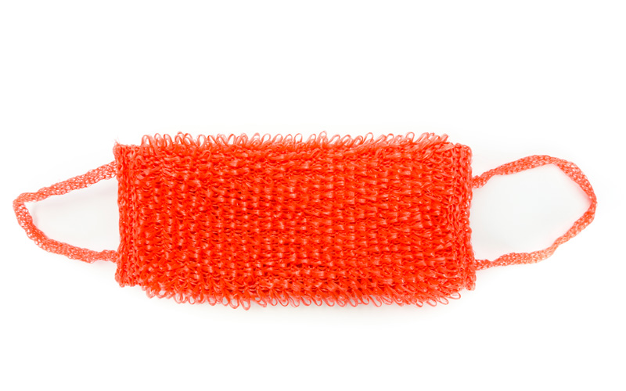
Там, где губка не осилит,
Не домоет, не домылит,
На себя я труд беру:
Пятки, локти с мылом тру,
И коленки оттираю,
Ничего не забываю.

Slide 6
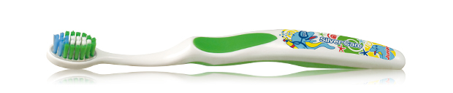
Костяная спинка,
Жесткая щетинка,
С мятной пастой дружит,
Нам усердно служит.

Slide 7
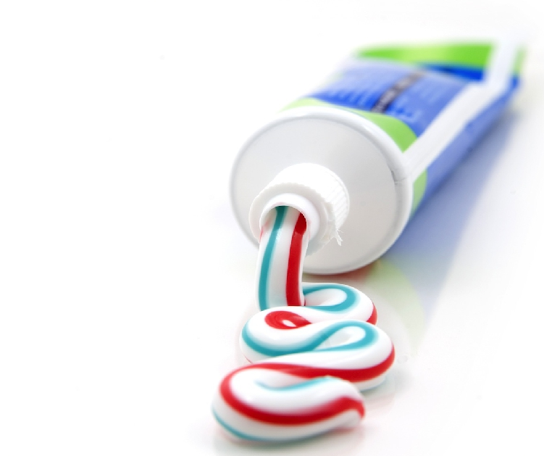
Белая река,
В пещеру затекла,
Чистит добела.

Slide 8


